Slide 1
NITRA A OKOLIE
4. ročník
Mgr. Mariana Bančanská

Slide 2
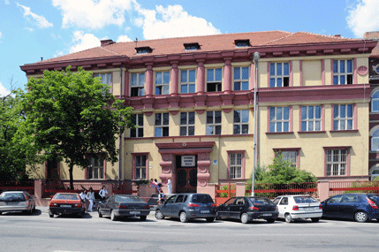
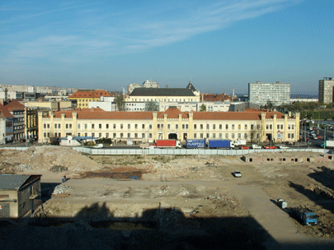
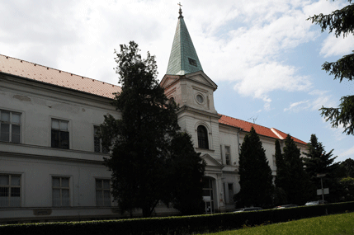
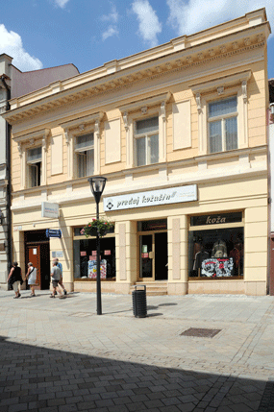
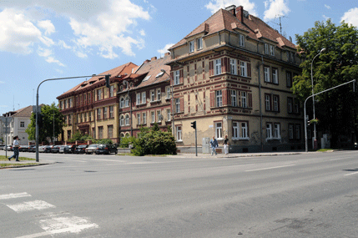
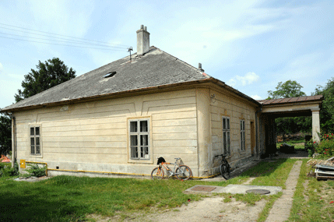
NITRA

Slide 3
Pozorne čítaj
a
vyber správnu možnosť.

Slide 4
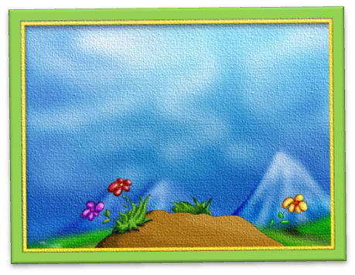
V ktorej časti Slovenska leží
Nitra?
JV
SZ
JZ

Slide 5
Ktorá rieka preteká
Nitrou?
Nitra
Váh
Dunaj

Slide 6
Najstaršie mesto Slovenska je:
Bratislava
Prešov
Trnava

Slide 7
Ako nazývajú Nitru a jej okolie?
Horné
Ponitrie
Spodné
Ponitrie
Dolné
Ponitrie

Slide 8
Nitra je centrom:
obuvníkov
oceliarov
poľnohospo-
dárov

Slide 9
Aké pohorie sa týči nad Nitrou?
Považský
Inovec
Strážovské
vrchy
Tribeč

Slide 10
V okolí Nitry je:
Pahorkatá
krajina
Nížinatá
krajina
Dolina

Slide 11
O aké miesto podľa veľkosti súperí
Nitra
v našej vlasti?
2.
3.
5.

Slide 12
Z Nitry sa v minulosti šírila
do okolia:
lenivosť
vzdelanosť
vôňa

Slide 13
www.nitra.sk/erb-a-logo.phtml?id3=38782
ZDROJE:
Šablona: E. Maninová
www.beruska8.cz

Slide 14
NITRA

